Slide 1

Connexion aux télé-services
Nouvel interface EDUCONNECT

Slide 2
A quoi ça sert :
🠶 Pour les 3èmes et les SECONDES : Pour renseigner les vœux d’orientations lors de la phase provisoire (2ème trimestre et pour la phase de formulation DEFINITIVE des vœux d’orientation au 3ème trimestre.
🠶 Pour payer les factures en ligne (Cantine…)
🠶 Pour les demandes de Bourses dématérialisées.

Slide 3
TUTORIEL DE CONNEXION :
🠶 Je me rends à cette adresse internet :
🠶 https://educonnect.education.gouv.fr

Slide 4
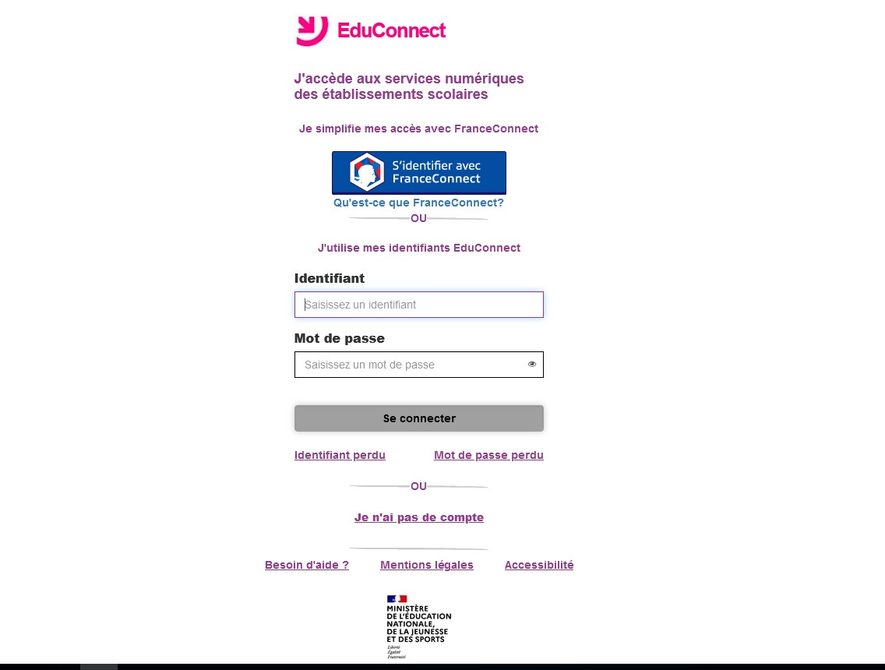
ETAPE 1 : Choix de la méthode de connexion
Soit avec votre compte
France CONNECT
(cf.: Impôts, Amélie…)
Soit en créant un compte
EDUCONNECT

Slide 5
Cliquer sur le type de connexion choisie pour voir le tuto.
Avec
France CONNECT
En créant un compte
EDUCONNECT
(cf.: Impôts, Amélie…)

Slide 6
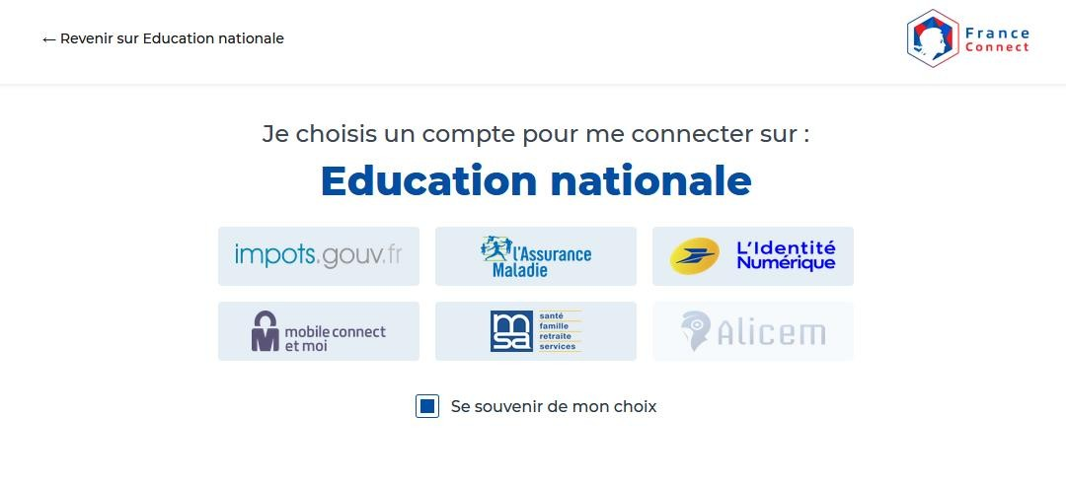
ETAPE 2 : Par FranceCONNECT
Je choisi mon guichet D’authentification
Par exemple : Impôts.gouv

Slide 7
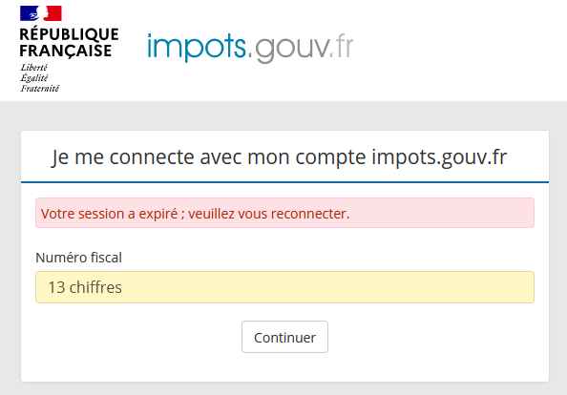
ETAPE 3 : Par FranceCONNECT
Je rentre
l’identifiant et le code dont je me sers habituellement pour ce service

Slide 8
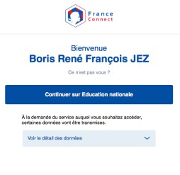
ETAPE 4 : Par FranceCONNECT
France CONNECT fait le LIEN avec EDUCONNECT
M. LABITRIE
CLIQUER POUR ALLER AUX TELE-SERVICES

Slide 9
ETAPE 2 : CRÉER UN COMPTE EDUCONNECT
Parents: J’active mon compte par SMS

Slide 10
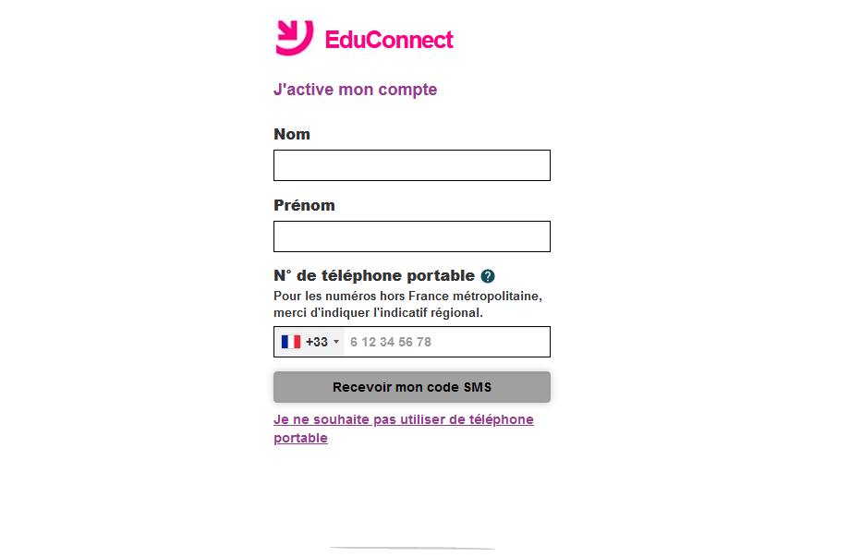
ETAPE 3 : CREATION COMPTE EDUCONNECT
LABITRIE
Je demande la réception du code que je reporte sur la fenêtre
qui s’ouvre
Pierre
6-66-66-66-66

Slide 11
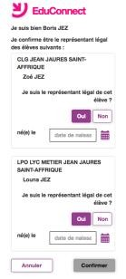
ETAPE 4 : EDUCONNECT
Pierre LABITRIE
Collège P. LABITRIE
Pierre LABITRIE
Vous n’avez plus qu’à confirmer que vous êtes bien vous et que vous êtes bien le représentant légal en rentrant leurs dates de naissance
01/12/2024
Collège Pierre LABITRIE

Slide 12
ETAPE 5 :
Sur l’écran suivant, on vous demandera de définir un mot de passe…
…n’oubliez pas de le noter ainsi que l’identifiant !
Ils resteront identiques pour tous vos enfants, tout au long de leur scolarité

Slide 13
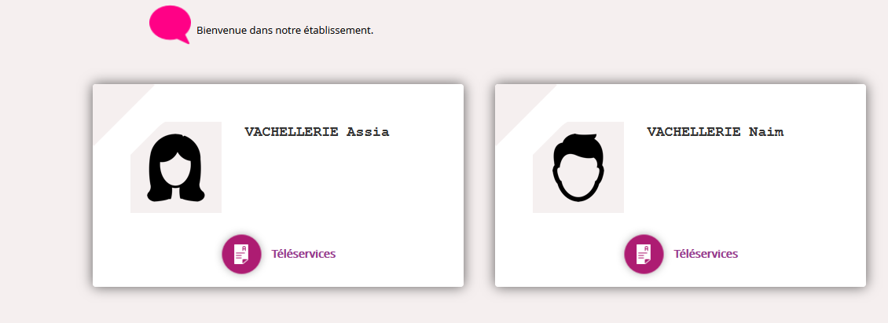
ETAPE 6 : Accès aux télé-services
Pierrette LABITRIE
Pierre LABITRIE
Vous pouvez maintenant accéder aux Télé-services

Slide 14
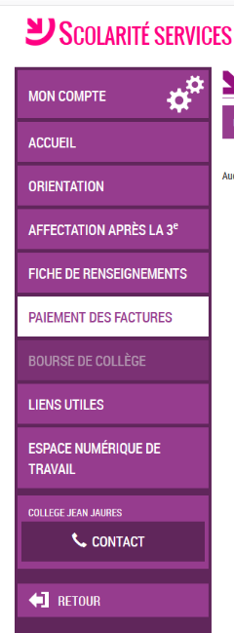
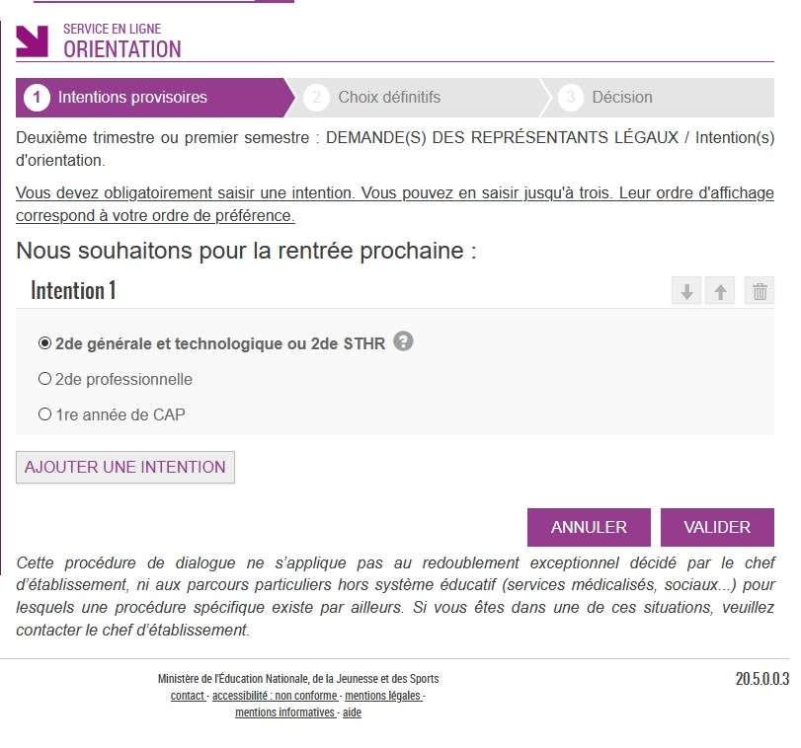
Portail des télé-services : Orientation/Affectation
Renseigner des vœux d’orientation
Renseigner des vœux
d’affectation
Exemple avec un vœu d’orientation provisoire

